Slide 1
Multimediální systémy
Zvukové formáty
Multimediální systémy

Slide 2
Zvukové formáty
Termín zvukový formát / audio formát se používá k označení
  fyzického média, které obsahuje zvuková či hudební data (CD, MC, MD, DAT, aj.)
  způsob formátování zvukových či hudebních dat (WAV, AIFF, DTS, SDDS, aj.)
  formát datového souboru (wav, ogg, mp3, flac)
Dělení z různých hledisek
  Typ signálu - analog, digital
  Konfigurace (počet kanálů, pozice a počet reproduktorů) - mono, stereo (stereofonie), quadro (quadrofonie), 5.1, 6.1, 7.1, aj.
  Způsob formátování signálu (typ komprese) - formáty bez komprese dat, s bezztrátovou kompresí, se ztrátovou kompresí
  Typ fyzického média se záznamem (analogové formáty) - mechanický, optický, magnetický

Slide 3
Dělení formátů z hlediska nosiče
Jedná se o hledisko, které reflektuje způsob záznamu zvuku, resp. fyzický formát zvukového nosiče
Mechanický záznam
  fonograf, gramofon, aj.
Optický záznam
  filmový pás, optické disky CD, DVD, aj.
Magnetický záznam
  magnetický pásek, minidisk, DAT, aj.

Slide 4
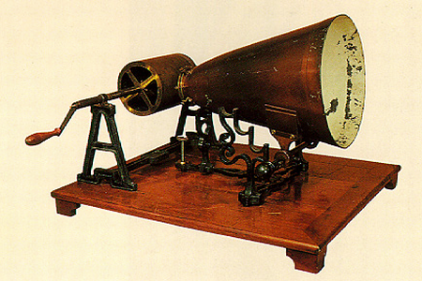
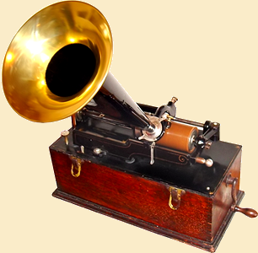

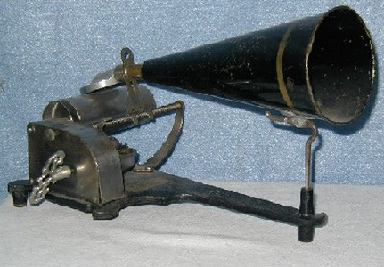
Záznam zvuku – mechanický záznam
Fonautograf
  patentovaný 25.3.1857,
  francouzský vynálezce Edouard-Leon Scott
  membrána -> jehla -> začerněné sklo
  pouze záznam
  nebyl schopný pořízený záznam přehrát
Fonograf
  21.11.1877, T. A. Edison
  záznam i reprodukce
  otáčení pomocí klikou, zápis na válec
  potažený hliníkovou fólií
  první záznam dětská říkanka Mary had a little lamb
Grafofón
  1886 A. G. Bell, Ch. Bell a Ch. Tainter použili
  odolnější voskový válec pro přesnější záznam zvuku
9.4.1860 (2009)
Tasso's Aminta

Slide 5
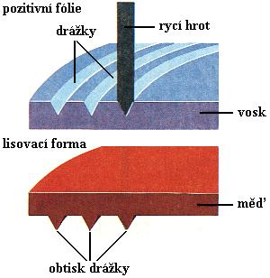
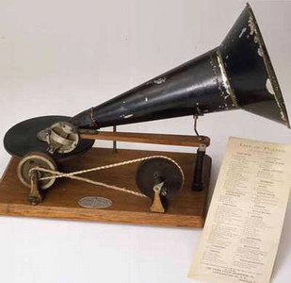
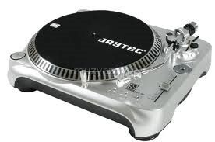
Záznam zvuku – mechanický
Gramofon
  patentovaný r. 1887, Emile Berliner
  původně mechanický (klika a trouba),
  pak elektrický
  deska, přenoska s jehlou a zesilovač

Slide 6
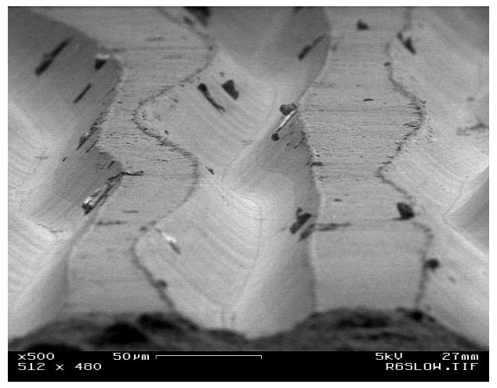
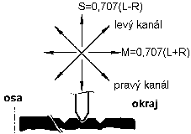
Záznam zvuku - gramofon
systém Westrex 45°/45° pro stereofonní záznam
stranový pohyb hrotu – monofonní signál L+R
hloubkový pohyb hrotu – prostorová informace L-R

Slide 7
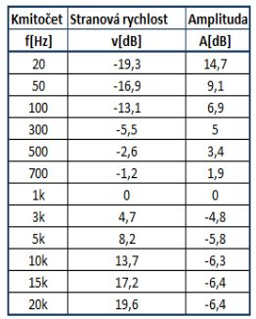
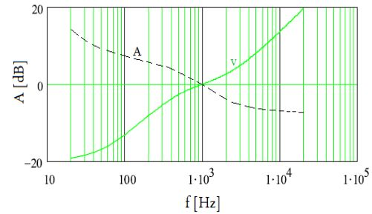
Záznam zvuku - gramofon
doporučení RIAA
Při zápisu jsou nízké frekvence potlačeny a vysoké frekvence zesíleny. Při reprodukci je tomu pak naopak.
Důvod: omezení šumu u vysokých frekvencí a snížení šířky drážky pro nízké a střední frekvence.
Více na http://www.fonolab.cz/aktuality.html?aktualita=18

Slide 8
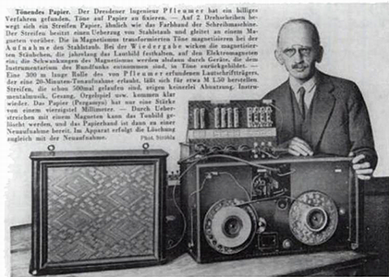
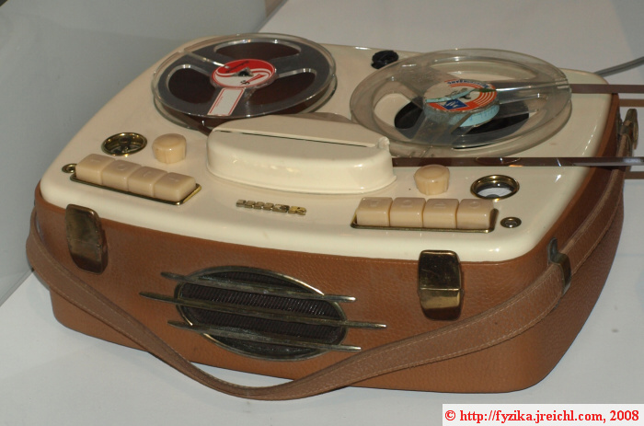
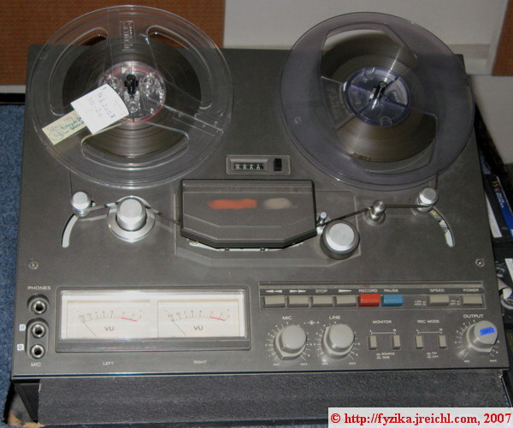
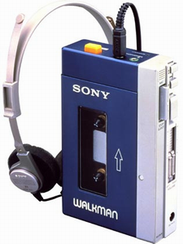
Záznam zvuku – magnetický
Magnetický záznam
  Valdemar Poulsen prezentoval záznam na železném drátě
  Fritz Pfleumer r. 1925 představil magnetický pásek
  následovaly cívkové magnetofony
1963 – magnetofonová páska (firma Philips)
1979 – ‘walkmen’ (firma SONY)

Slide 9
Rozdělení dle počtu kanálů
mono – jeden kanál
  staré rozhlasové přijímče, televizory, telefon
  např. Dolby Digital 1.0
stereo – dva kanály
  využití principu stereofonie, prosazení do spotřební elektroniky v 60. letech
  20. stol.
  zpravidla dvě oddělené stopy pro každý kanál zvlášť
  při rozhlasovém (analogovém) vysílání pouze s využití frekvenční modulace
kvadrofonie – využití 4 kanálů, snaha o prostorovost zvuku
  v 70. letech 20. stol., mnoho různých metod, navzájem nekompatibilní
  diskrétní systémy – ‘pravý’ kvadrofonní systém (4:4:4)
  systémy využívající matrix matice pro kódování/dekódování => ztrátové systémy
    4:2:4 (4 kanály, 2 kanály na médiu, 4 výstupní signály)
vícekanálové systémy – prostorový zvuk

Slide 10
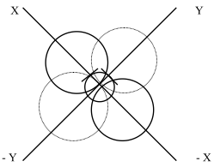
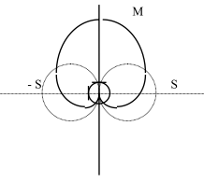
Stereofonie
Stereofonie usiluje o prostorový vjem zvuku stejný, jako by posluchač seděl v koncertní síni.
Zvuk se snímá dvěma mikrofony – dvoukanálový přenos
Problém interference
základní systémy:
systém AB - dva všesměrové mikrofony vedle sebe
systém XY - zvuk snímán dvěma mikrofony s osmičkovou
charakteristikou, které jsou natočeny do různých
směrů. Rozdílná intenzita zvuků z obou kanálů
vyvolá při reprodukci prostorový vjem.
systém MS - dopředu otočený mikrofon s kardioidní charakteristikou
snímá monofonní signál. Směrový mikrofon snímá
signál přicházející ze stran. Součtem signálů M+ S
získáme signál pravého kanálu, rozdílem
signálů M - S dostaneme signál kanálu levého.

Slide 11
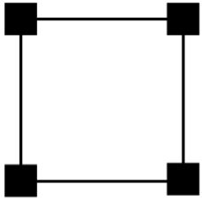


Prostorový zvuk – kvadrofonie – 4:2:4
SQ (Stereo Quadraphonic) - 1971
  4 kanálový matrix systém
  určený pro gramofonová média
  problémy s kompatibilitou s mono
  ztrátová komprese při kódování do stereo signálu
  z počátku umožňoval rozdíl zadních kanálů od předních max 3dB, později až 20dB
QS (Qudraphonic Sound) – 1975 pro film Tommy
  4 kanálový matrix systém
  na filmovém pásu byl jako L a R magnetická stopa
  podobný jako SQ, ale vyvíjený nezávisle

Slide 12

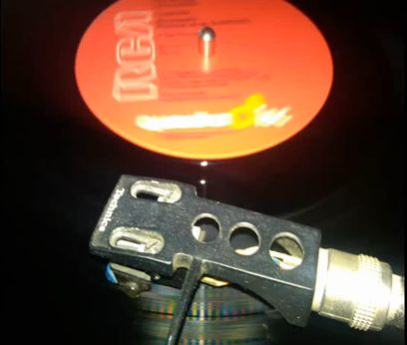
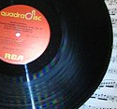
Prostorový zvuk – kvadrofonie – diskrétní
CD-4 (Compatible Discrete 4 “Quaradisc”) – JVC a RCA
  kompatibilní znamená, že
    mono systém reprodukuje všechny 4 stopy najednou
    stereo systém reprodukuje společně LF+LB a RF+RB
  nejrozšířenější kvadrofonní systém využívaný mnoha nahrávacími společnostmi pro gramofonová média
  systém pro poslech CD-4 gramofonových desek
  by měl obsahovat
    gramofon s přenoskou CD-4
    CD-4 demodulátor
    4-kanálový zesilovač
    soustavu 4 reprobeden
http://www.youtube.com/watch?v=zALc67mwa7M

Slide 13
Prostorový zvuk – kvadrofonie – diskrétní
UD-4 / UMX – 1971, Denon
  hybridní matrix/diskrétní systém
  nepříliš rozšířený (pouze ve Velké Británii)
Technologie magnetického záznamu
Q4 / Quadraphonic Reel To Reel
  využívá technologie ¼” magnetického pásku
  plně diskrétní (každý kanál jedna stopa), využívá plné pásmo
  dostupný pouze v USA
Quad-8 (Q8) / Quadraphonic 8-Track

Slide 14
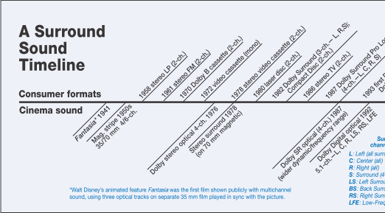
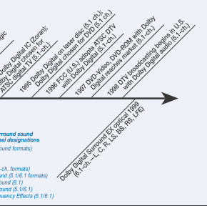
Prostorový zvuk – vícekanálový systém
vývoj vícekanálových systémů umožňující prostorový zvuk byl především reakcí na požadavky filmového průmyslu (80. léta 20. stol.)
hlavní využití – kinematografie, soundtrack (hudba z filmů), domácí kina
1941 – film Fantasia od Walt Disney (3 optické stopy na separátním 35mm filmovém pásu)
první použití 5.1 Moulin Rouge – r. 1987

Slide 15

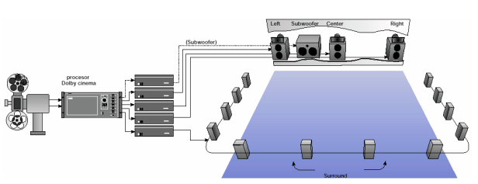
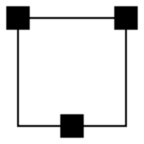

Prostorový zvuk – Dolby
Laboratoře Dolby
Dolby Stereo – 70. léta, filmový průmysl
  4 kanály (L,C,R,S) kódovány do dvou kanálů na filmovém pásu (opticky) z důvodu kompatibility s monofonními či stereofonními projektory
  A-Type systém pro redukci šumu
Dolby Surround – 80. léta, spotřebitelský průmysl
  zlepšení redukce šumu, dékóduje do 3 kanálů L,R,S
  S kanál pouze 100 Hz – 7 kHz

Slide 16
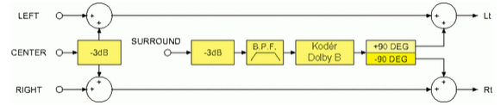
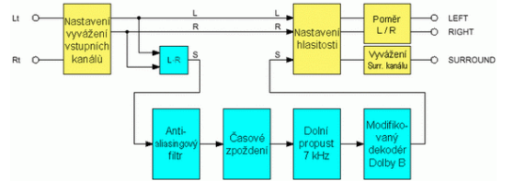
Prostorový zvuk – Dolby
kódování do dvou stop
dekódování ze dvou stop (Dolby Surround)

Slide 17
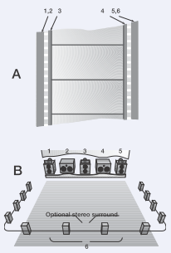
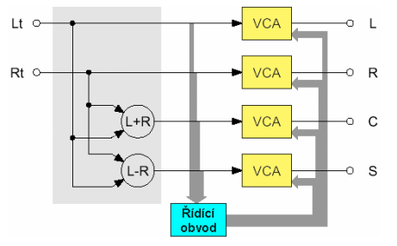

Prostorový zvuk – Dolby
Dolby Stereo Surround – filmový průmysl
  magnetický záznam v 6 stopách na 70mm filmovém pásu
  využívá Dolby Stereo 70mm pro redukci šumu
Dolby Surround Pro Logic – spotřebitelský průmysl
  oproti Dolby Surround přibyl centrální kanál (C)
  C kanál slouží hlavně k přesnější lokalizaci pozice zvuku
  (hlavně dialogů) na velkých projekčních plátnech

Slide 18

Prostorový zvuk – Dolby
Dolby Digital – 1991
  technologie umožňující 6-ti kanálový zvuk
  jedná se rovněž o technologii ztrátové komprese (AC-3)
  5.1
    5 hlavních plnohodnotných kanálů (L,C,R,LS,RS)
    Použití surroundových kanálů může zvýšit vnímanou "hloubku" a prostor konvenční stereofonní reprodukce
    1 nízkofrekvenční kanál (LFE - Low-Frequency Effects) - 20 Hz – 120 Hz
  umožňuje také konfiguraci
    mono – C - Dolby Digital 1.0
    stereo – L,R - Dolby Digital 2.0
    3 kanály – L,C,R nebo L,R,S (Dolby Digital 2.0 Surround)
    4 kanály – L,C,R,S nebo L,R,LS,RS (Dolby Digital 4.0)
    5 kanálů – L,C,R,LS,RS (Dolby Digital 5.1)

Slide 19
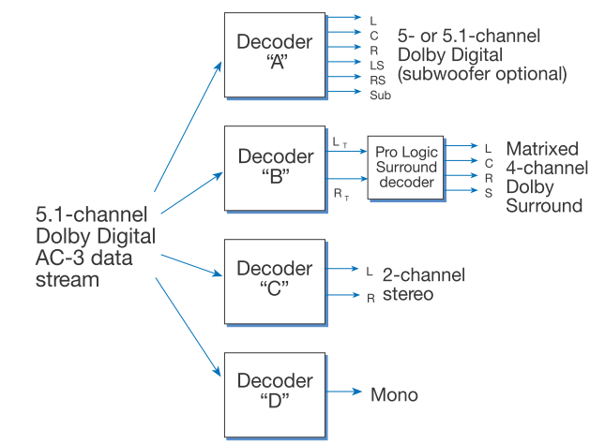
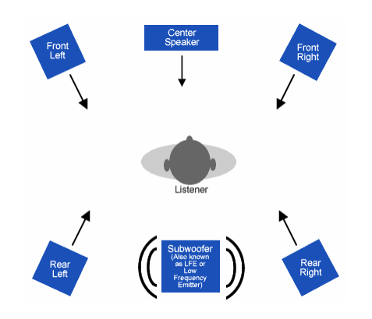
Prostorový zvuk – Dolby Digital

Slide 20
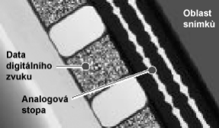
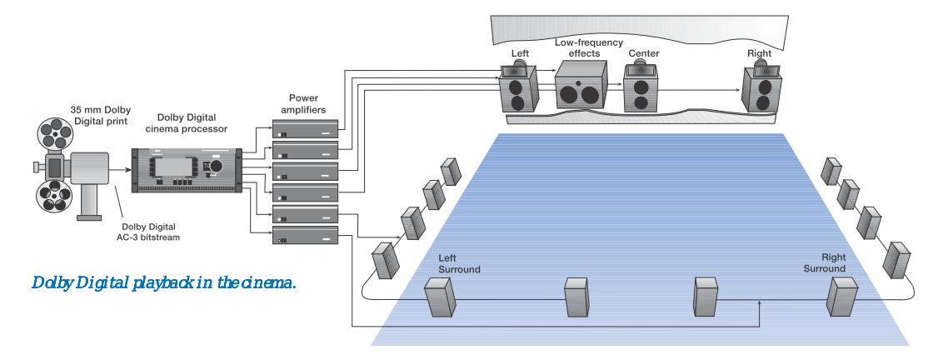
Prostorový zvuk – Dolby Digital
Filmový průmysl
kódován a opticky zaznamenán v digitální
podobě v blocích na filmovém pásu mezi
perforací
poprvé ve filmu “Batman se vrací” r. 1992

Slide 21
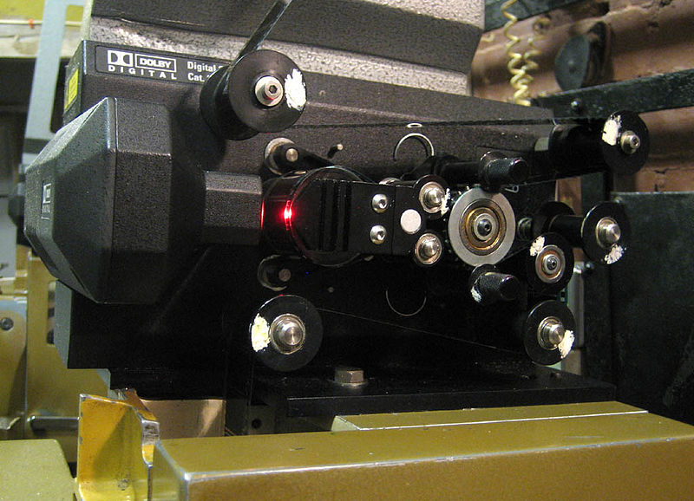
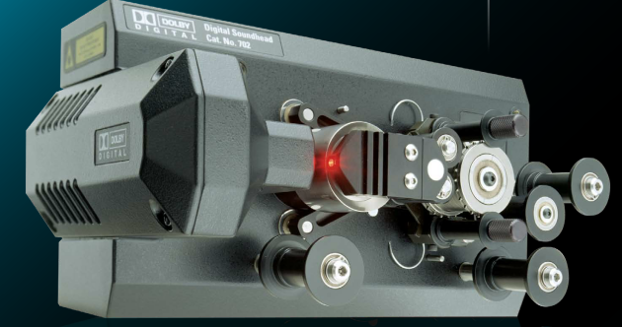
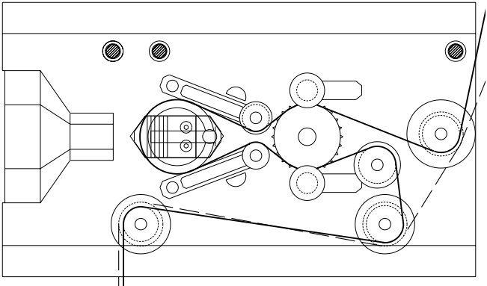
Prostorový zvuk – Dolby Digital

Slide 22

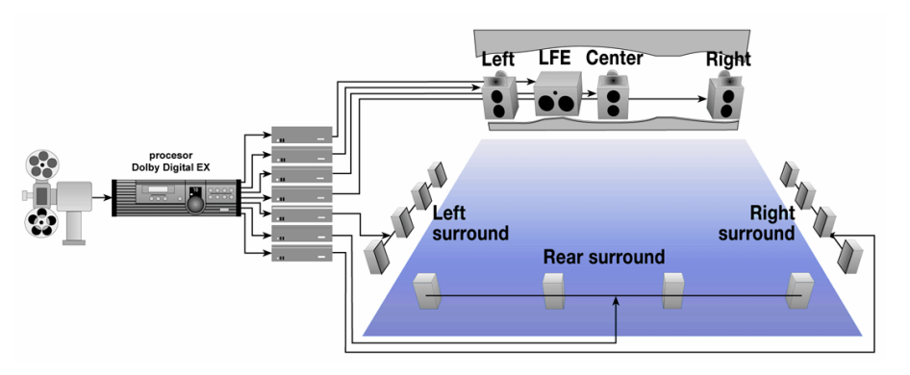
Prostorový zvuk – Dolby Digital
Dolby Digital EX
    varianta pro kino Dolby Digital Surround EX
  6.1, případně 7.1 (zadní surround je rozdělen na levý a pravý)
  přidán ještě střední surround zakódovaný v LS a RS
  uveden ve filmu “Star Wars Episode I” v r. 1999

Slide 23
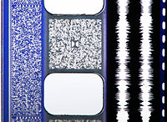
Prostorový zvuk – DTS
DTS – Digital Theatre Sound
technologie vícekanálového zvuku
využívá DTS Surround codec – klasická konfigurace 5.1
umožňuje dále 6.1 (DTS-ES na DVD) a 7.1 (DTS-HD na Blu-ray)
Na filmovém páse je zaznamenán pouze 24-bitový DTS time code pro synchronizaci se zvukovým nosičem. Samotný zvuk je na separátním nosiči, což umožňuje oddělené plnohodnotné stopy i v konfiguraci s více kanály
DTS time code
na filmovém pásu
Dolby Digital
na filmovém pásu
SDDS
na filmovém pásu
analogový stereozáznam
na filmovém pásu

Slide 24
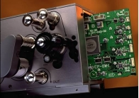
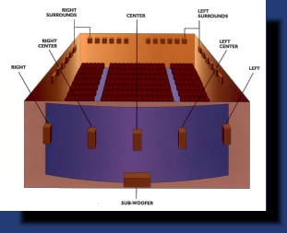
Prostorový zvuk – SDDS
SDDS – Sony Dynamic Digital Sound
8 kánálů
  5 vpředu (L,LC,C,RC,R)
  2 surround (LS,RS)
  1 nízkofrekvenční kanál
první film r. 1993 – Last Action Hero
v současné době je technologie spíše na ústupu, vytlačovaná Dolby Digital
na filmovém pásu zaznamenán po obou
stranách pro případ poškození kraje
filmového pásu
budič zvuku v projektoru využívá
červené LED diody

Slide 25
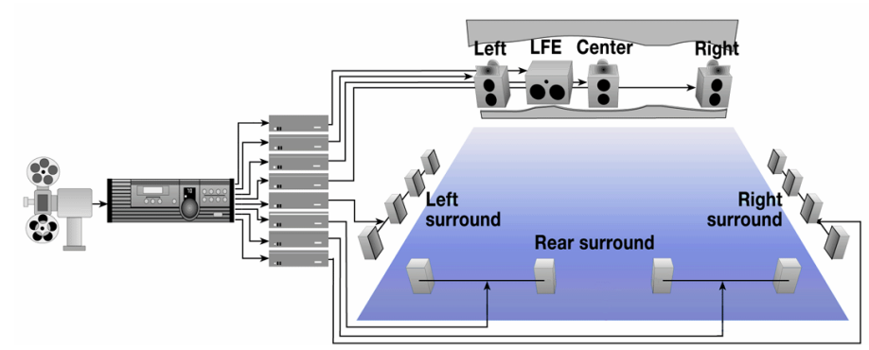
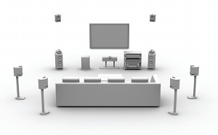
Prostorový zvuk – další formáty
7.1 Surround
3 vpředu, 2 postraní surround,
2 zadní surround, 1 LFE
např. Dolby Digital Plus
Dolby Pro Logic IIx - spotřební průmysl)
9.1 Surround
3 vpředu, 2 postraní surround,
2 zadní surround, 2 vpředu nahoře, 1 LFE
např. Dolby Pro Logic IIz
2 kanály vpředu nahoře
2 kanály LFE
možná konfigurace 7.1 v kině
konfigurace 9.1
navíc 2 přední reproduktory nahoře

Slide 26
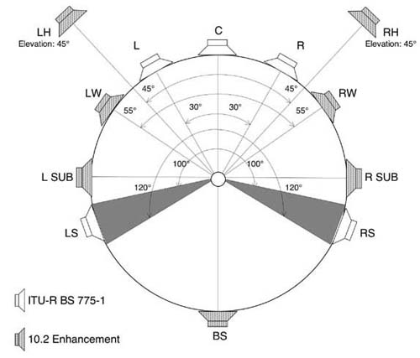
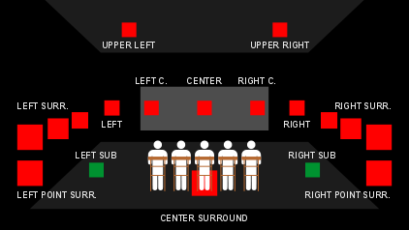
Prostorový zvuk – další formáty
10.2 Surround
7 kanálů vpředu
2 kanály surround
2 kanály LFE
12.2 Surround
5 kanálů vpředu
5 surround kanálů
2 kanály vpředu
nahoře
2 kanály LFE
Stručný přehled o prostorových formátech pro domácí kino:
http://www.crutchfield.com/S-dlTCR1CuCnR/learn/learningcenter/home/hometheater_surround.html

Slide 27
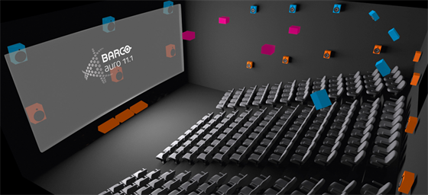
Prostorový zvuk – 3D formáty
snaha docílit lepšího prostorového efektu
AURO-3D (2011)
využití možnosti u digitální filmové produkce a kin vybavených DCP (Digital Cinema Package) – k dispozici 16 kanálů
11.1 kanálů
  5 na úrovni posluchače
  5 ve vyšší úrovni
  1 LFE
  1 strop

Slide 28
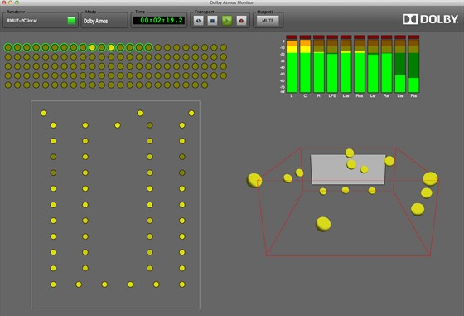

Prostorový zvuk – 3D formáty
Dolby ATMOS (2012)
jednotlivé zvuky jako objekty (až 128) v čase a prostoru
není řešeno jako samostatné striktní stopy
může být až 64 samostatných kanálů (konfigurovaných pro ATMOS)

Slide 29
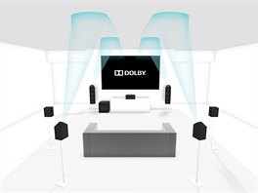
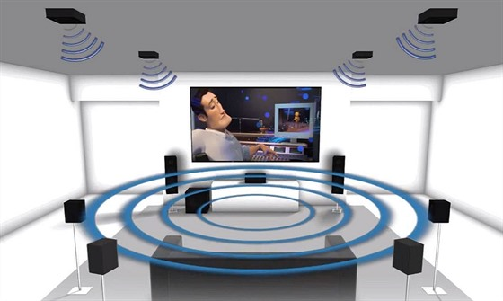
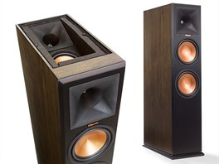
Prostorový zvuk – Dolby ATMOS
pro Blu-ray a Ultra HD Blu-ray
součást Dolby TrueHD a Dolby Digital Plus

Slide 30
Rozdělení dle typu komprese
Formáty digitalizovaného zvuku je možné rozdělit podle komprese
nekomprimované
komprimované
Formát zvukového souboru obsahuje
hlavičku – délka souboru, počet kanálů, typ formátu, vzorkovací frekvence, aj.
vlastní data
Kompresní algoritmy samostatně nejsou obecně považovány za formáty nebo typy souborů. Jsou využívány konkrétními kodeky.
Různé formáty zvukových souborů využívají různé kompresní algoritmy, resp. kodeky. Tyto soubory je možné označovat za zvukové kontejnery (někdy obecněji označované jako multimediální kontejnery)
MIDI – počítačem vygenerovaný zvuk (čistý digitální zvuk), .midi, .smf
  velmi nízký objem dat, vysoká kvalita
  využití: poč. hry, vyzvánění, samply

Slide 31
Nekomprimované formáty
formát dat, který odpovídá bezprostřednímu stavu dat po digitalizaci
pro digitalizaci dat pro použití v počítači je nejčastěji využívána metoda PCM
    vzorkovací frekvence
    bitová hloubka
    CD kvalita (44,1 kHz, 16 bit), FM (22,05 kHz, 8 bit), klasický telefon (8 kHz, 8 bit)
Příklady nekomprimovaných zvukových formátů
AIFF (Audio Interchange File Format) - .aiff, .aif, .aifc, 1985, formát OS Apple
WAVE (Waveform Audio File Format) - .wav, 1992, základní formát OS Windows
AU (Audio File Format) - .au, .snd, formát OS Unix, Java
Nevýhoda: velký objem dat
Výhoda: maximální kvalita zvuku (PCM)

Slide 32
Neztrátově komprimované formáty
Neztrátové zvukové kompresní algoritmy nejsou příliš efektivní
  povaha reálného zvuku je příliš chaotická
  jednotlivé vzorky zvuku se velmi rychle a často mění
Kritéria pro hodnocení vhodnosti daných algoritmů
  rychlost komprese a dekomprese
  stupeň komprese
  chybovost
  podpora na trhu
  vhodnost pro přenos v reálném čase
Základní formáty/kodeky pro využití v počítači
FLAC (Free Lossless Audio Codec) - .flac, 50 – 60% originálních dat
TTA (The True Audio) - .tta, real-time, dosahuje až 30% orignálních dat, otevřený kodek
ALAC (Apple Lossless Audio Codec) - .m4a

Slide 33

Další formáty
Dolby TrueHD – kodek od firmy Dolby Laboratories
  nástupce Dolby AC-3
  využitý na HD DVD, Blu-ray Disc
  až 14 diskrétních kanálů
  24 bitů
  44,1 – 192 kHz
  datový tok až 18 Mb/s

Slide 34
Ztrátově komprimované formáty
Ztrátové zvukové kompresní algoritmy jsou efektivnější než neztrátové za cenu nenávratného ztracení určité části dat
využití pro přenos v reálném čase, přehrávače, digitální televize a filmový průmysl –> pro koncové využití
dosahují kompresního poměru až 10:1
Kritéria pro hodnocení vhodnosti daných algoritmů
  zachovaná kvalita výsledného zvuku
  stupeň komprese
  rychlost komprese a dekomprese
  podpora na trhu a v zařízení

Slide 35
Ztrátově komprimované formáty – MP3
MP3 (MPEG-1, MPEG-2 Audio Layer III) - .mp3 – (Moving Picture Experts Group)
nastavení datového toku určuje poměr velikost/kvalita, metadata např. ID3 systému
MPEG-1 dva kanály, MPEG-2 6 (5.1) kanálů
VBR vs CBR
  pro MPEG-1 umožňuje bitrate 32,40,48,...,256,320 kbit/s
  pro MPEG-2 umožňuje bitrate 8,16,24,32,...,144,160 kbit/s
vzorkovací frekvence pro MPEG-1: 32 kHz, 41,1 kHz, 48 kHz
vzorkovací frekvence pro MPEG-2: 16 kHz, 22,05 kHz, 24 kHz
Struktura souboru
rozdělen do bloků (frames) o délce 0.026 sec.
  417 B pro 128 kbit/s, 626 B pro 192 kbit/s
[Tag v1] frame1 frame2 frame3 ... [Tag v2]
první 4B bloku je hlavička, zbytek jsou data (kódovaná frekvence a aplituda)

Slide 36
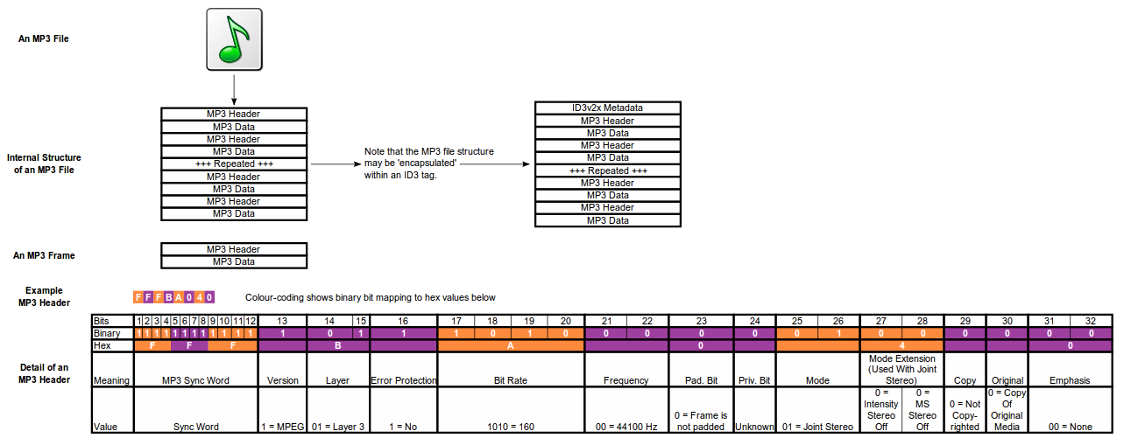
Ztrátově komprimované formáty – MP3
Struktura hlavičky
  11 bitů – synchronizační bity
  2 bity – verze MPEG - neoficiální, rezervováno, MPEG-1, MPEG-2
  2 bity – vrstva (Layer) – rezervováno, Layer III, Layer II, Layer II
  1 bit – ochrana CRC; 4 bity – bitrate; 2 bity – vzorkovací frekvence
  další informace – počet kanálů, název, zda je originál, copyright, aj.

Slide 37
Ztrátově komprimované formáty - AAC
AAC (Advanced Audio Codec) - 2001
součást MPEG-2 a MPEG-4 (MPEG-2 AAC / MPEG-4 AAC)
využití pro DVB, iTunes, iPod, herní konzole, mobilní zařízení
8 kHz – 96 kHz
až 48 plnohodnotných kanálů
různě dlouhé bloky
variabilní datový tok
vyšší míra komprese než MP3

Slide 38
Ztrátově komprimované formáty
Jaké jsou aktuální nativní formáty pro jednotlivé operační systémy či platformy?
(iOS, Android, Windows, Linux, …)

Slide 39
Ztrátově komprimované formáty
Dolby Digital (AC-3 - Dolby Audio Codec)
využívá kompresi Dolby AC-3
založena na transformaci bankou filtrů a na psychoakustických jevech
Kodér AC-3 převádí zvuk ve formátu PCM na bitový tok.
  Nejprve jsou bankou filtrů převedeny PCM vzorky na bloky frekvenčních koeficientů. Každý z těchto koeficientů je reprezentován mantisou a exponentem.
  Skupina exponentů je kódována spektrální obálkou, která redukuje spektrum tohoto úseku na základě psychoakustických principů. Spektrální obálka je také důležitou součástí funkce bitové alokace, protože udává na kolik bitů má být kódována mantisa.
  Spektrální obálka a kvantizované mantisy šesti audio bloků (1536 audio vzorků) jsou formátovány do jednoho rámce AC-3.
  Bitový tok AC-3 je sekvence rámců AC-3.

Slide 40
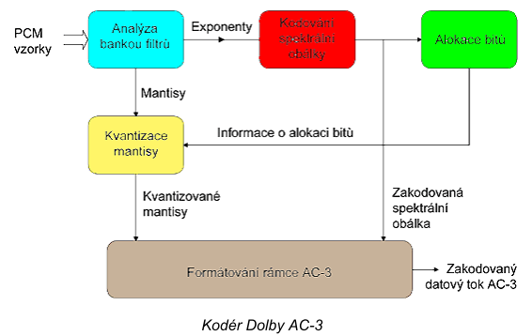
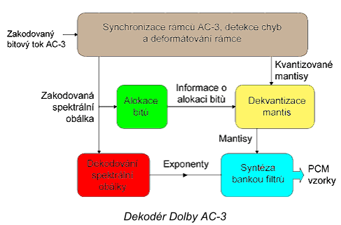
Ztrátově komprimované formáty
Dolby Digital (AC-3 - Dolby Audio Codec)
bitový tok 32 kb/s až 640 kb/s
vzorkovací kmitočty 32, 44,1 a 48 kHz
klasická konfigurace 5.1 má 384 kb/s, 2.0 má 192 kb/s

Slide 41
Další formáty
Dolby Digital Live
  technologie přenosu a kódování zvuku v reálném čase
  využívané pro herní konzole a oblast IT
  5.1 kanálů
  16 bitů
  48 kHz
  640 kb/s
Dolby Digital Plus
  pro přenos z Blu-ray, stream, HD DVD, aj.
  mono až 13.1 kanálů
  24 bitů
  32, 44,1 nebo 48 kHz
  32 kb/s až 6,144 Mb/s

Slide 42

Srovnání formátů prostorového zvuku
Detailnější srovnání formátů: http://www.crutchfield.com/Learn/learningcenter/home/hometheater_surround_chart.html

